Slide 1

MÓDULO CONTROL SOCIAL
ACTORES INSTITUCIONALES
2021

Slide 2

Orientación a la sesión
- Bienvenida
- Objetivos
- Presentaciòn Modulo Control social
- Desarrollo Sesiòn 1
- Cierre

Slide 3
RECUENTO DE LA SESIÓN ANTERIOR TIPOS Y RUTAS DE LA EXIGIBILIDAD
Comprender como el derecho es vulnerado y qué actores y territorios están involucrados(delimita el problema). Reconocer las debilidades y fortalezas, aclarar los propositos de las acciones a desarrollar
Acciones en escenarios claves de decisión política. Incidir (influenciar) directamente o indirectamente, sobre las decisiones políticas o administrativas.
Capacidad de reclamar una medida preventiva, Un fallo o una reparación ante una autoridad administrativa, un órgano de control, un tribunal o autoridad de justicia. Cuando existe un riesgo, amenaza o violación de un derecho humano. .
EXIGIBILIDAD SOCIAL
EXIGIBILIDAD POLITICA
EXIGIBILIDAD JURIDICA

Slide 4
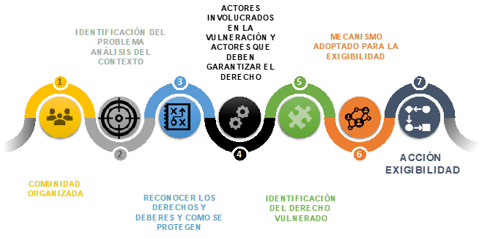
RUTA DE EXIGIBILIDAD DEL DERECHO A LA SALUD

Slide 5
Tarea
RUTA | CASO
PASO 1. organización de la comunidad
PASO 2. Identificación del problema - análisis del contexto
PASO 3. Reconocimiento de los derechos y deberes y como se afectaron y cómo se protegen.
Paso 4. Reconocimiento de actores involucrados en la vulneración y en la garantía de los derechos
Paso 5. Identificación del derecho vulnerado
Paso 6. Tipo y acciones de exigibilidad.
Paso 7. Acción de exigibilidad
1. Haga lectura del Caso que le correspondió
2. Aplique la ruta de exigibilidad de acuerdo a la información que se tiene del caso o adicionando información de forma propositiva
3. Reflexione sobre el rol o responsabilidad institucional (promoverla, garantizar la, implementarla, socializarla, conocerla) frente a la exigibilidad del derecho a la salud

Slide 6
MÓDULOS DE CAPACITACIÓN
Política de Participación Social en Salud
Exigibilidad del Derecho a la Salud
Control Social
Planeación participativa
SESIÓN 1
Aspectos generales de la PPSS
Concepción de la participación
Concepto de Salud
Propósito de la PPSS
Objetivos de la PPSS
Ejes y Lineas de obligatorio cumplimiento
Discusión
SESIÓN 1 1 1
Dignidad y Derechos
Vulneración del derecho
Concepto de exigibilidad
SESIÓN 2
Tipos de exigibilidad
Ruta para la exigibilidad
Discusión frente a lo que implica ser garantes del derecho. Estudio de caso
SESIÓN 1
Aspectos Normativos
Concepto control social
SESIÓN 2
Ruta metodológica para el ejercicio de control social
Conceptos básicos
Rendición de cuentas
Estudio de caso
SESIÓN 3.
Aspectos estratégicos y operativos del control social. Tareas de la institucionalidad para garantizar y promocionar un ejercicio del control social.
Paralelo de las responsabilidades de cada uno (actor institucional /actor comunitario)
SESIÓN 1
Aspectos normativos
Concepto de planeación social
Ruta para la planeación social

Slide 7

Modulo Control Social
SESION 1.
GARANTIA DEL DERECHO AL CONTROL SOCIAL DESDE EL ACTOR INSTITUCIONAL

Slide 8

Objetivos
1. Brindar elementos situacionales y normativos para la comprensión de la importancia de la garantía del derecho al ejercicio del control social por parte de las instituciones de salud.
2. Fortalecer el desarrollo del control social en las instituciones de salud, en cumplimiento de las leyes y normas que la orientan

Slide 9

Contenido
Problemáticas y debilidades institucionales.
2. Contexto Normativo
3. Aportes para la implementación del control social desde la institucionalidad

Slide 10


Refuerzo
Conceptual
Garante de derechos
-Asegurar el cumplimiento de una obligación.
-Asegurar el disfrute efectivo de un derecho

Slide 11
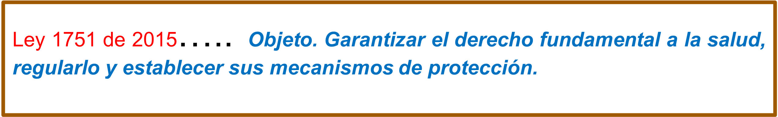
Obligaciones del Estado.
Respetar, proteger y garantizar el goce efectivo del derecho fundamental a la salud.
DERECHOS
A mantener una comunicación plena, permanente, expresa y clara
A obtener información clara, apropiada y suficiente
A recibir información sobre los canales formales para presentar I reclamaciones, quejas, sugerencias y en general, para comunicarse con la 1 administración de las instituciones, así como a recibir una respuesta por escrito;
A solicitar y recibir explicaciones o rendición de cuentas acerca de los costos por los tratamientos de salud recibidos;

Slide 12
CAPÍTULO II Garantía y mecanismos de protección del derecho fundamental a la salud
Artículo 12.
Participación en las decisiones del sistema de salud. El derecho fundamental a la salud comprende el derecho de las personas a participar en las decisiones adoptadas por los agentes del sistema de salud que la afectan o interesan. Este derecho incluye:
b) Participar en las instancias de deliberación, veeduría y seguimiento del Sistema.

Slide 13

Ley 1757 DE 2015…“Por la cual se dictan” disposiciones en materia de promoción y protección del derecho a la participación democrática
Objeto. Promover, proteger y garantizar modalidades del derecho a participar en la vida política, administrativa, económica, social y cultural, y así mismo a controlar el poder político.

Slide 14

Los planes de gestión de las instituciones públicas harán explícita la forma como se facilitará y promoverá la participación de las personas en los asuntos de su competencia.
La rendición de cuentas es una expresión de control social que comprende acciones de petición de información y explicaciones, así como la evaluación de la gestión.
El control social es el derecho y el deber de los ciudadanos a participar de manera individual o a través de sus organizaciones, redes sociales e instituciones, en la vigilancia de la gestión pública y sus resultados.
El control social tiene por objeto el seguimiento y evaluación de las políticas públicas y a la gestión desarrollada por las autoridades públicas y por los particulares que ejerzan funciones públicas.

Slide 15

Resolución 2063 de 2017. Política de
Participación social en Salud.

Slide 16
Resolución 2063 de 2017. Política de
Participación social en Salud.

Slide 17
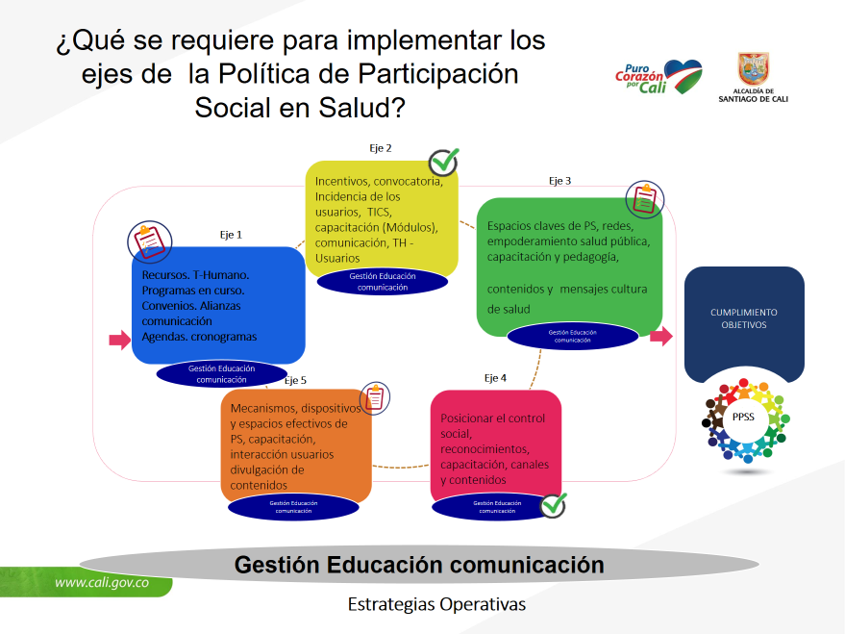
Resolución 2063 de 2017. Política de
Participación social en Salud.

Slide 18
Resolución 2063 de 2017. Política de
Participación social en Salud.
Ejes de la Política.

Slide 19
Gracias por su atención

